Slide 1
Как современные подростки используют социальные сети?
Гуркина Ольга, Новикова Елена,
Центр прикладных психолого-педагогических исследований МГППУ
bazinao@gmail.com
elena.novikova88@gmail.com
Мальцева Дарья
ЦИРКОН
Совместный семинар из серии «Современное детство: теория и практика»
МГППУ, НИУ ВШЭ
26 ноября 2015, Москва

Slide 2
Подходы к определению социальных сетей
1) социальная сеть как интернет-сервис (Boyd & Ellison, 2007).
2) социальная сеть как сообщество (Murray & Waller,2007).
«Social networking site - web-based services that allow individuals to (1)construct a public or semi-public proﬁle within a bounded system, (2) articulate a list of other users with whom they share a connection, and (3) view and traverse their list of connections and those made by others within the system»
«Social networking websites are virtual communities which allow people to connect and interact with each other on a particular subject or to just ‘‘hang out” together online»

Slide 3
Существующие стереотипы о подростках в социальных сетях
? Подростки целыми днями сидят в социальных сетях
? Избыточное пребывание в социальных сетях отрицательно сказывается на их успеваемости в школе
? В социальных сетях подростки часто знакомятся с незнакомыми людьми
? Как правило в социальных сетях подростки постоянно обновляют статусы и выкладывают фотографии
И многое другое…

Slide 4
Подростки в социальных сетях
Европа
68%
Facebook
[EUKidsOnline, 2014]
Россия
85%
Вконтакте
[Фонд развития интернет, 2013]
США
73%
Facebook
[PEW Research center, 2014]

Slide 5

Описание исследований
2013 г.
2015 г.
Анкетный опрос 356 учащихся 16-17 лет в 10 школах Москвы
+ 100 родителей учащихся
Анкетный опрос 3080 учащихся 12-17 лет в 49 школах Москвы

Slide 6
Сколько?

Slide 7
Основная сеть для 85%

Slide 8
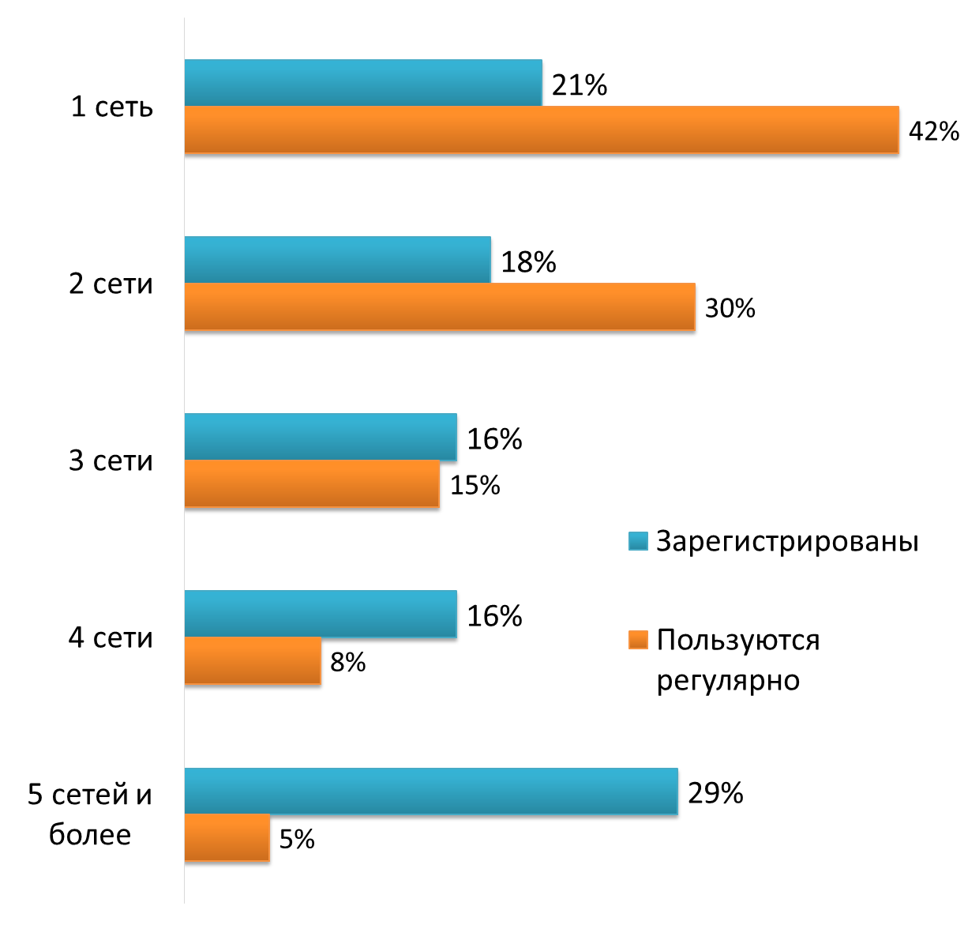
Пользование социальными сетями
Количество используемых социальных сетей
Стаж пребывания в социальных сетях

Slide 9


Временной режим пребывания в социальных сетях
2013 г.
2015 г.
90% школьников посещают свою основную социальную сеть ежедневно, при это 80% учащихся посещают ее несколько раз в день

Slide 10
Показатели посещения социальных сетей респондентами, дневные и недельные
 | % по группе | % респондентов | В день | В неделю
1 | 16% | 16% | <1 часа | <7 часов
2 | 44% | 44% | > 1 < 3 часов | 7 - 21 часов
3 | 21% | 21% | >3 < 5 часов | 21 – 35 часов
4 | 19% | 11% | > 5 < 8 часов | 35 – 56 часов
 |  | 5% | > 8 < 12 часов | 56 – 84 часа
 |  | 3% | > 12 часов | > 84 часов

Slide 11
Некоторые временные тенденции
По сравнению с прошлым (2012) годом тенденция увеличения/уменьшения времяпрепровождения в социальных сетях

Slide 12
Пребывание в социальных сетях и успеваемость
 | Менее 1 часа | От 1 до 3 часов | Более 3 часов
Отличники | 17% | 54% | 28%
Хорошисты | 16% | 45% | 39%
Троечники | 16% | 32% | 53%
2013
 | Не занимаюсь этим вообще | Менее 1 часа | От 1 до 2 часов | От 2 до 3 часов | От 3 до 4 часов | От 4 до 5 часов | Более 5 часов
5 | 5% | 23% | 23% | 14% | 12% | 9% | 14%
4 и 5 | 5% | 17% | 23% | 19% | 11% | 9% | 17%
4 | 4% | 14% | 19% | 21% | 12% | 9% | 21%
4 и 3 | 4% | 13% | 17% | 17% | 13% | 10% | 26%
3 | 5% | 13% | 10% | 19% | 10% | 11% | 32%
2015

Slide 13
Зависимость ситуаций, с которыми приходилось сталкиваться школьникам, от количества времени проводимого ими в социальных сетях в день (в % от групп) | Количество времени в день, которое обычно проводят школьники в социальных сетях
 | 1 группа | 2 группа | 3 группа | 4 группа
Случалось ли с Вами такое, что засидевшись в социальных сетях, Вы… | менее 1 часа | От 1 часа - до 3 часов | от 3 до 5 часов | 5 и более
Не пошел/не пошла в кино, в театр, на выставку | 0% | 2% | 0% | 8%
Не пошел/не пошла в школу | 0% | 3% | 1% | 3%
Пропустил/пропустила какой-либо урок | 0% | 5% | 5% | 11%
Не пошел/не пошла на встречу с друзьями | 0% | 3% | 0% | 15%
Не пошел/не пошла на свидание | 0% | 1% | 0% | 3%
Забыл/забыла поесть | 7% | 14% | 18% | 30%
Не успел/не успела сделать уроки | 9% | 24% | 31% | 47%
Не успел/не успела выполнить поручение родителей | 9% | 18% | 28% | 35%
Не успел/ не успела поспать | 0% | 0% | 1% | 3%

Slide 14
С КЕМ?

Slide 15
  Аудитория общения
Количество друзей (френдов) у школьников в основной социальной сети
Количество друзей у школьников в обычной (реальной) жизни

Slide 16
Количество друзей («френдов») из социальных сетей, с которыми школьники знакомы в реальной жизни (в %)
При этом большинство (94%), с кем общаются школьники – это близкий круг (друзья, знакомые из реальной жизни)

Slide 17
Эмпирические модели использования сетей (по времени и аудитории общения)
Классификация времени пребывания в сети в день |  | Классификация аудитории общения
Меньше часа | Минимальное | Менее 50 человек | Узкий круг
От 1 до 3 часов | Умеренное | От 51 до 100 друзей | Средний круг
Больше 3, но меньше 5 часов | Интенсивное | 101 и более друзей | Широкий круг
Больше 5 , но меньше 8 часов | Чрезмерное
Более 8 часов | «Аддиктивное»

Slide 18
Модели использования школьниками социальных сетей по временному режиму и стажу пребывания в социальных сетях (в % по строке)

Slide 19
Модели поведения по кругу общения (в % по строке)

Slide 20
Зависимость широты аудитории общения школьников от стажа пребывания в сети
(в % по строке)

Slide 21
Кластеры
Стаж: от 2 лет и больше
Кластер 1
умеренное использование
Время: от 1 до 3 часов в день
Круг: от 50 до 300 друзей
Стаж: чаще более 4 лет
Кластер 2
максимальное использование
Время: более 5 часов в день
Круг: несколько чаще у них более 300 друзей
Стаж: менее 2 лет, менее 4 лет
Кластер 3
минимальное использование
Время: менее часа или от 1 до 3 часов в день
Круг: чаще менее 50 друзей

Slide 22
Достоверность выкладываемой информации (в % по группе)
 | Полностью достоверна | Частично достоверна | Полностью недостоверна | Такую информацию не публиковал (а)
Фамилия и имя | 82% | 11% | 4% | 3%
Дата рождения | 77% | 11% | 3% | 9%
Контактная информация | 43% | 11% | 8% | 37%
Информация о родном городе | 78% | 6% | 3% | 12%
Информация о месте учебы | 64% | 6% | 6% | 24%
Информация об интересах | 60% | 11% | 4% | 25%

Slide 23
Степень открытости основной информации на странице

Slide 24
Открытость информации на странице пользователя
 | Только я | Мои друзья | Друзья друзей | Все пользователи | Затрудняюсь ответить
Кто видит фотографии, на которых меня отметили | 25% | 47% | 12% | 8% | 7%
Кто видит видеозаписи, на которых меня отметили | 26% | 44% | 10% | 10% | 9%
Кто видит чужие записи и комментарии на моей стене | 6% | 57% | 10% | 18% | 9%
Кто видит список моих групп | 35% | 34% | 8% | 17% | 6%
Кто видит список моих аудиозаписей | 18% | 41% | 8% | 29% | 5%

Slide 25
Причины закрытия профиля от других пользователей

Slide 26
Присутствие родителей и учителей в социальных сетях школьника
У 35% учащихся – есть родители в друзьях.
У 51% учащегося – есть учителя в друзьях.
Наличие родителей и учителей практически не способствует закрытию страницы.

Slide 27
Практика применения заградительных и запретительных мер при пользовании социальными сетями

Slide 28
ПОчему?

Slide 29
Основные теоретические подходы к исследованию мотивов участия в социальных сетях
1) Социологический: теория обоснованного действия (theory of reasoned action), We-intention theory, Uses and gratification theory, изучение факторов, концепция социального капитала
2) Социально-психологический: social connectedness, the richer get richer theory, social compensation theory
3) Психологический: personality traits, big Five theory

Slide 30
МОТИВ ОБЩЕНИЯ, ИЛИ КОММУНИКАТИВНЫЙ МОТИВ
ПОЗНАВАТЕЛЬНЫЙ МОТИВ
МОТИВ АФФИЛИАЦИИ (ПРИНАДЛЕЖНОСТЬ К ГРУППЕ)
МОТИВ РЕКРЕАЦИИ
МОТИВ САМОРЕАЛИЗАЦИИ
МОТИВ САМОУТВЕРЖДЕНИЯ
КОРПОРАТИВНЫЙ МОТИВ
ИГРОВОЙ МОТИВ
ВОЗМОЖНОСТЬ ГОРИЗОНТАЛЬНЫХ СВЯЗЕЙ С ЛЮДЬМИ, КОТОРЫЕ НАХОДЯТСЯ НА ДРУГИХ (БОЛЕЕ ВЫСОКИХ) ПОЗИЦИЯХ
ЛЮБОВНЫЙ МОТИВ
МЕРКАНТИЛЬНЫЙ МОТИВ
МОДА/СЛЕДОВАНИЕ ТЕНДЕНЦИИ
Источники: А. Джойсон,
О.М. Шахмартова и И.В. Недовишина, C. M.K. Cheung, Pui-Yee Chiu, Matthew K.O. Lee, Kuan-Yu Lin, Hsi-Peng Lu

Slide 31
В настоящее время среди школьников социальные сети стали очень популярны. Как Вы думаете, с чем это связано? (в %)

Slide 32
Факторы привлекательности социальной сети
Чем Вас привлекает Ваша основная сеть? (в %)

Slide 33
п
п
п

Slide 34
КАК?

Slide 35








КОММУНИКАТИВНАЯ ФУНКЦИЯ
РАЗВЛЕКАТЕЛЬНАЯ ФУНКЦИЯ
ИНФОРМАЦИОННАЯ ФУНКЦИЯ
ФУНКЦИЯ САМОАКТУАЛИЗАЦИИ
ФУНКЦИЯ САМОПРЕЗЕНТАЦИИ
ФУНКЦИЯ ИДЕНТИФИКАЦИИ
КОМПЕНСАЦИОННАЯ ФУНКЦИЯ
КОММЕРЧЕСКАЯ ФУНКЦИЯ

Slide 36
КОММУНИКАТИВНАЯ ФУНКЦИЯ
РАЗВЛЕКАТЕЛЬНАЯ ФУНКЦИЯ
ИНФОРМАЦИОННАЯ ФУНКЦИЯ
ФУНКЦИЯ САМОАКТУАЛИЗАЦИИ
ФУНКЦИЯ САМОПРЕЗЕНТАЦИИ
ФУНКЦИЯ ИДЕНТИФИКАЦИИ
КОМПЕНСАЦИОННАЯ ФУНКЦИЯ
КОММЕРЧЕСКАЯ ФУНКЦИЯ

Slide 37
Сети предоставляют пользователям различные возможности. Отметьте те из них, которые являются для Вас наиболее важными (в %).

Slide 38
Чем Вы наиболее часто занимаетесь в социальных сетях? (в %)

Slide 39
Коммуникативная функция
81% наиболее часто общаются в социальных сетях
Кого вы обычно добавляете в друзья? (в %)

Slide 40
Информационная функция
58% посещают паблики
28% ищут информацию по учебе
20% обмениваются файлами
9% ищут готовые домашние задания
43% - получают информацию о новостях о мире, и жизни друзей
Какую информацию Вы преимущественно получаете из социальных сетей? (в %)

Slide 41
Информационная функция
Отметьте, пожалуйста, группы, на которые Вы обычно подписываетесь, которые Вам интересны (в %)

Slide 42
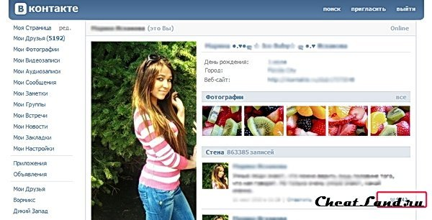
Функции самоактуализации и самопрезентации
33% выкладывают свои фотографии
22% комментируют фото других
13% пишут заметки о себе

Slide 43
Функции самоактуализации и самопрезентации

Slide 44
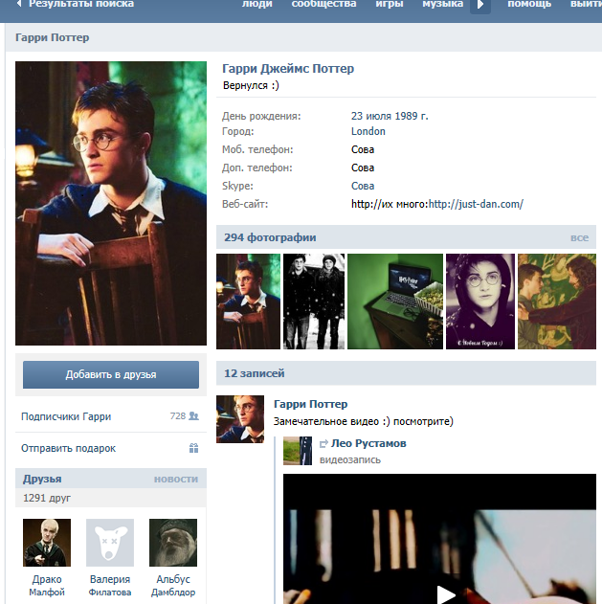
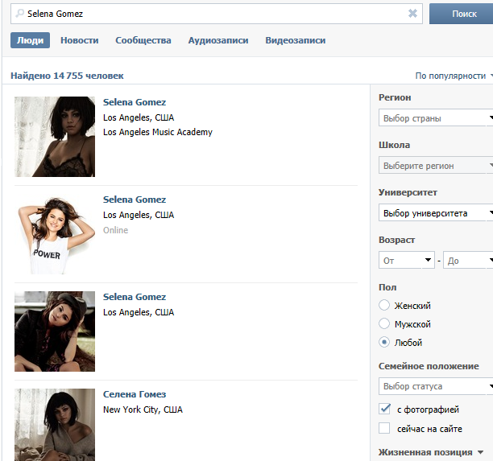
Компенсационная функция
«…подростков в социальных сетях в первую очередь привлекает ролевая составляющая (чаще всего это процесс не вполне осознанный), т.е. возможность создать любой аккаунт и 'отыгрывать' роль, которая либо не возможна в реальной жизни в принципе»

Slide 45
Мотив аффилиации и функция идентификации
47% создавали группы и сообщества в социальных сетях с целью

Slide 46
Свобода «для» или свобода «от»?

Slide 47
 | 1 - Абсолютно не согласен | 2 | 3 | 4 | 5 - Абсолютно согласен
В социальных сетях многие люди выдают себя за тех, кем не являются | 4% | 9% | 19% | 25% | 42%
Поведение большинства моих сверстников в социальных сетях отличается от их поведения в обычной жизни | 18% | 17% | 20% | 23% | 22%
Большинство моих сверстников используют нецензурную лексику (мат) в социальных сетях чаще, чем в обычной жизни | 15% | 22% | 15% | 23% | 25%
Большинство моих сверстников часто пишут неграмотно в социальных сетях | 9% | 12% | 22% | 35% | 22%

Slide 48
Что на выходе?
Негативные эффекты (родители)
Положительные эффекты (учащиеся и родители)
34% расширение кругозора
30% нашли единомышленников/друзей по интересам
24% нашли новые увлечения
19% стали более общительными
38% стал меньше времени уделять урокам
22% стал меньше двигаться
20% стал меньше гулять
20% стал меньше общаться с родителями

Slide 49
Вопросы
1.Значение социальных сетей для самовыражения подростков.
Какую роль на самом деле играют социальные сети в самовыражении подростков?
Каковы проявления самовыражения?
Как лучше уловить данную функцию социальных сетей в исследованиях?
Свободна в социальных сетях - это свобода "для или свобода "от"?

Slide 50
2. Контроль над времяпрепровождением в социальных сетях.
Согласно опросу подростков, до 50% из них добавляют родителей в друзья в социальных сетях, до 30% - учителей. При этом 60% родителей признавались, что ограничивали время, проведенное в социальных, а 36% просматривали страничку своего ребенка втайне от него.
Насколько следует контролировать пользование детьми и подростками социальных сетей?
Стоит ли вторгаться взрослым в мир, "свободный" от них?

Slide 51
3. Использования социальных сетей для развития детей.
Социальные меди и социальные сети в частности стали частью повседневной жизни современных детей и подростков. Будут ли они приносить пользу или нет, зависит, конечно, от их использования и от того, чем именно данное онлайн пространство наполнено.
Как все-таки возможно заставить работать социальные сети "благо" детей? Каким контентом наполнять? Как можно использовать социальные сети в обучении? И другой вопрос: нужно ли учить детей, как вести себя в цифровом пространстве? На пути ли мы к формулировке этике общения в социальных сетях?

Slide 52

Спасибо за внимание!

